Slide 1
ЦРТАЊЕ КРУГА И КРУЖНИЦЕ
(утврђивање)

Slide 2
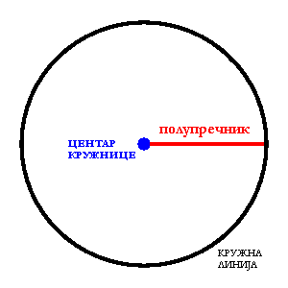
KРУЖНИЦA (k)
R
KРУГ (K)
ЦЕНТАР
r
ПОЛУПРЕЧНИК (r)
ПРЕЧНИК (R)

Slide 3
ВЈЕЖБА:
1. Нацртај круг са центром у тачки O и полупречником r = 3cm.

Slide 4
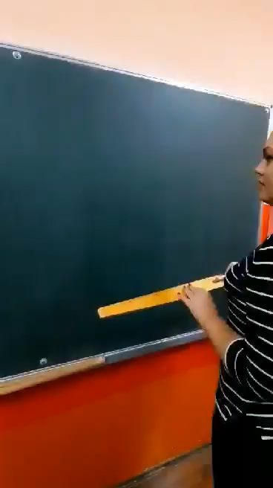

Slide 5
2. Нацртај:
праву p,
на правој p нацртај двије тачке T i F,
кружницу са центром у тачки T, тако да тачка F припада тој кружници.

Slide 7
3. Нацртај:
a) дуж AB=4 cm,
b) нацртај кружнице К₁ i К₂ са центрима у крајњим тачкама те дужи и једнаким полупречницима r = 2,5 cm,
c) обиљежи заједничке тачке тих кружница.

Slide 8
